Slide 1
Сабақтың тақырыбы:
«Өрнектерді ықшамдау»
Математика
5 сынып

Slide 2
Сабақтың мақсаты
5.2.1.1 қосу жəне көбейту амалдарының қасиеттерін қолданып, əріпті өрнектерді түрлендіру;
5.2.1.2 əріптердің берілген мəндері бойынша əріпті өрнектердің мəндерін табу;

Slide 3
Қайталау
Арифметикалық амалдардың қандай қасиеттері бар?

Slide 4
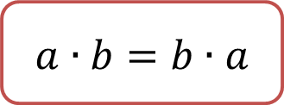
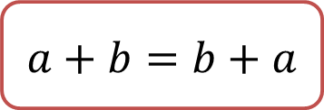
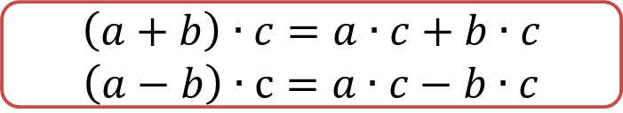
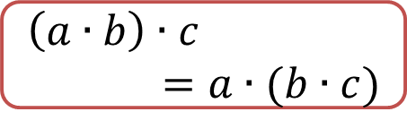
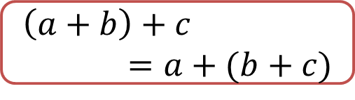
Қосу
Көбейту
Ауыстырымдылық
$$a+b=b+a$$
$$a∙b=b∙a$$
Терімділік
$$\left(a+b\right)+c=a+(b+c)$$
$$\left(a∙b\right)∙c=a∙(b∙c)$$
Көбейтудің үлестірімділік қасиеті
$$\left(a+b\right)∙c=a∙c+b∙c$$
$$\left(a−b\right)∙c=a∙c−b∙c$$

Slide 5
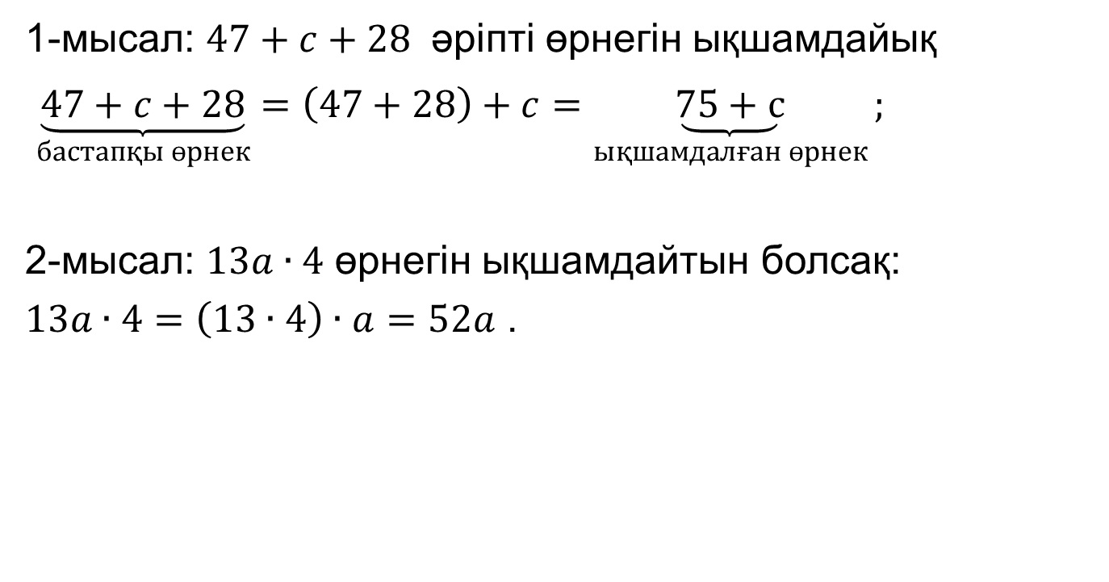
Әріпті өрнектерді ықшамдау
1-мысал: $47+c+28$ әріпті өрнегін ықшамдайық
$\underset{бастапқы өрнек}{\underbrace{47+c+28}}=\left(47+28\right)+c=\underset{ықшамдалған өрнек}{\underbrace{75+с}};$
2-мысал: $13a∙4$ өрнегін ықшамдайтын болсақ:
$13a∙4=\left(13∙4\right)∙a=52a$ .

Slide 6
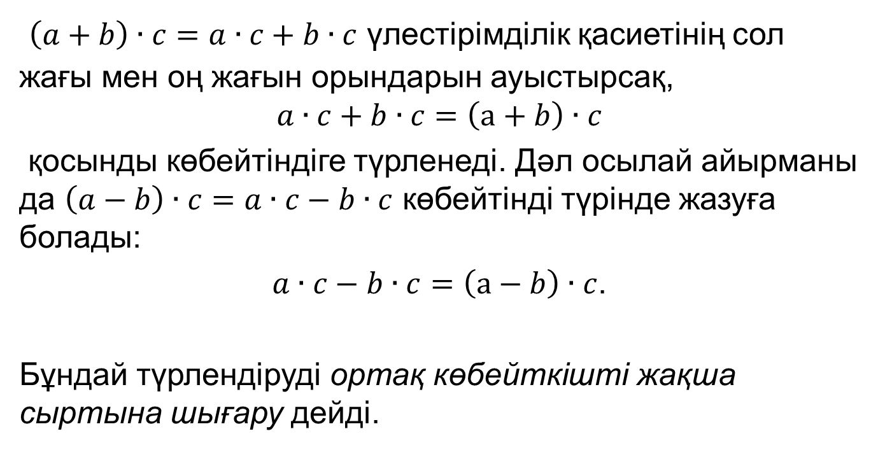
Әріпті өрнектерді көбейтудің үлестірімділік қасиетін қолдану арқылы ықшамдау
$\left(a+b\right)∙c=a∙c+b∙c$ үлестірімділік қасиетінің сол жағы мен оң жағын орындарын ауыстырсақ,
$$a∙c+b∙c=\left(a+b\right)∙c$$
қосынды көбейтіндіге түрленеді. Дәл осылай айырманы да $\left(a−b\right)∙c=a∙c−b∙c$ көбейтінді түрінде жазуға болады:
$a∙c−b∙c=\left(a−b\right)∙c$.
Бұндай түрлендіруді ортақ көбейткішті жақша сыртына шығару дейді.

Slide 7

Мысал:
$8x+17x$ қосындысын ықшамдайық:
$$8x+17x=\left(8+17\right)∙x=25x.$$
Дәл осылай айырманы да ықшамдауға болады:
$$34b−26b=\left(34−26\right)∙b=8b.$$

Slide 8

1-тапсырма
Қосудың қасиеттерін пайдаланып, өрнекті ықшамда:
а) $412+m+25;$
ә) $b−137−54;$
б) $165+x+37−93.$

Slide 9
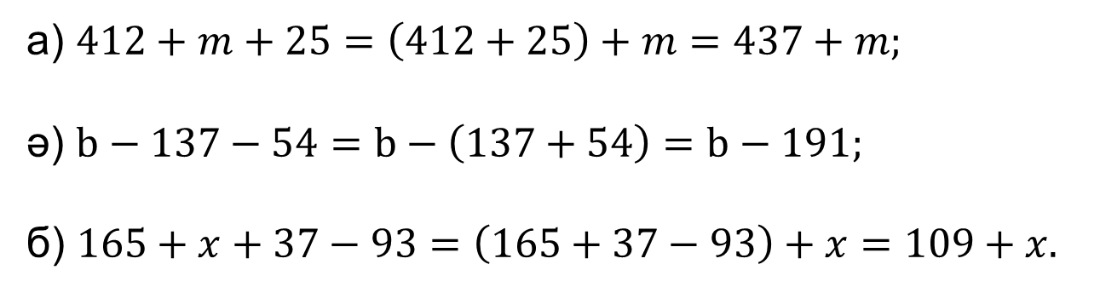
Шешуі:
а) $412+m+25=\left(412+25\right)+m=437+m;$
ә) $b−137−54=b−\left(137+54\right)=b−191;$
б) $165+x+37−93=\left(165+37−93\right)+x=109+x.$

Slide 10

2-тапсырма
Көбейтудің қасиеттерін пайдаланып, өрнекті ықшамда :
a) $106∙a∙11;$
ә) $22∙b∙301;$
б) $n∙124∙40∙m.$

Slide 11
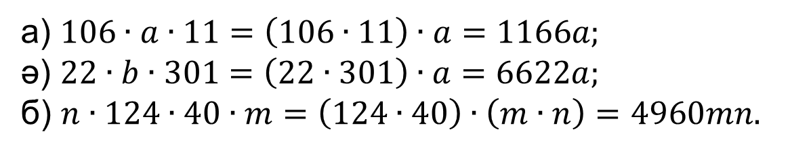
Жауабы:
a) $106∙a∙11=\left(106∙11\right)∙a=1166a;$
ә) $22∙b∙301=\left(22∙301\right)∙a=6622a;$
б) $n∙124∙40∙m=\left(124∙40\right)∙\left(m∙n\right)=4960mn.$

Slide 12

3-тапсырма
Ортақ көбейткішті жақша сыртына шығар:
а) $56x−34x$;
ә) $64a+22a;$
б) $87a−35a−27a;$
в) $73y−34y+17y.$

Slide 13

Шешуі:
а) $56x−34x=\left(56−34\right)∙x=22x$;
ә) $64a+22a=\left(64+22\right)∙a=86a;$
б) $87a−35a−27a=\left(87−35−27\right)∙a=25a;$
в) $73y−34y+17y=\left(73−34+17\right)∙y=56y.$

Slide 14

4-тапсырма
Өрнектрдегі жақшаларды аш:
а) $(a+6)∙3$;
ә) $\left(3−2b\right)∙7;$
б) $(7−x)∙6$;
в) $9∙(y+4)$.

Slide 15

Шешуі:
а) $\left(a+6\right)∙3=a∙3+6∙3=3a+18$;
ә) $\left(3−2b\right)∙7=3∙7−2b∙7=21−14b;$
б) $\left(7−x\right)∙6=7∙6−x∙6=42−6x$;
в) $9∙\left(y+4\right)=9∙y+9∙4=9y+36$.

